Slide 1

2024
机器学习理论与算法
Ch决策树
主讲教师：刘启和 Email：qiheliu@uestc.edu.cn QQ群： 688101382

Slide 2
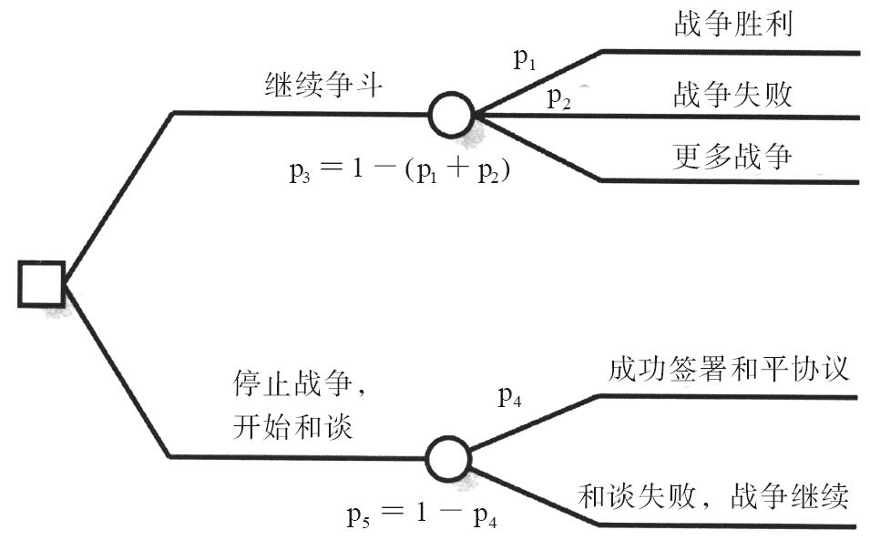
战争决策树

Slide 3
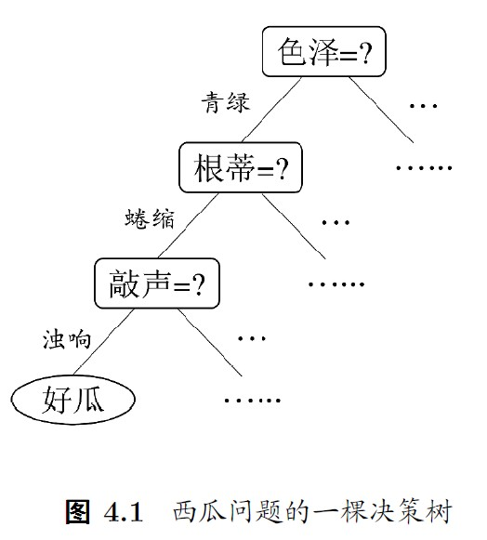
决策树模型
决策树基于“树”结构进行决策
❐ 每个“内部结点”对应于某个属性上的“测试”(test)
❐ 每个分支对应于该测试的一种可能结果（即该属性的某个取值）
❐ 每个“叶结点”对应于一个“预测结果”
学习过程：通过对训练样本的分析来确定“划分属性”（即内部结点所对应的属性）
预测过程：将测试示例从根结点开始，沿着划分属性所构成的“判定测试序列”下行，直到叶结点
主要工作：如何生成决策树！！！

Slide 4

决策树简史
第一个决策树算法：CLS (Concept Learning System)
[E. B. Hunt, J. Marin, and P. T. Stone’s book “Experiments in
Induction” published by Academic Press in 1966]
• 使决策树受到关注、成为机器学习主流技术的算法：ID3 [J. R. Quinlan’s paper in a book “Expert Systems in the Micro
Electronic Age” edited by D. Michie, published by Edinburgh
University Press in 1979]
• 最常用的决策树算法：C4.5
[J. R. Quinlan’s book “C4.5: Programs for Machine Learning” published by Morgan Kaufmann in 1993]

Slide 5
决策树简史
可以用于回归任务的决策树算法：CART (Classification and Regression Tree)
[L. Breiman, J. H. Friedman, R. A. Olshen, and C. J. Stone’s book “Classification and Regression Trees” published by Wadsworth in 1984]
基于决策树的最强大算法(???)：RF (Random Forest)
[L. Breiman’s MLJ’01 paper “Random Forest”]
这是一种“集成学习”方法 → 第 8 章

Slide 6
本章内容
基本流程
划分选择
剪枝处理
连续与缺失值
多变量决策树

Slide 7
一、基本流程

Slide 8
基本流程
决策过程中提出的每个判定问题都是对某个属性的“测试”
决策过程的最终结论对应了希望的判定结果
每个测试的结果或是导出最终结论，或者导出进一步的判定问题，其考虑范围是在上次决策结果的限定范围之内
从根结点到每个叶结点的路径对应了一个判定测试序列
决策树学习的目的是为了产生一棵泛化能力强，即处理未见示例能力强的决策树

Slide 9
基本流程
策略：“分而治之”(divide-and-conquer) 。从根节点开始直至叶节点的递归过程。在每个中间结点寻找一个“划分” (splitter test)属性。
三种停止条件：
(1) 当前结点包含的样本全属于同一类别，无需划分;
(2) 当前属性集为空, 或是所有样本在所有属性上取值相同，无法划分;
(3) 当前结点包含的样本集合为空，不能划分.

Slide 10
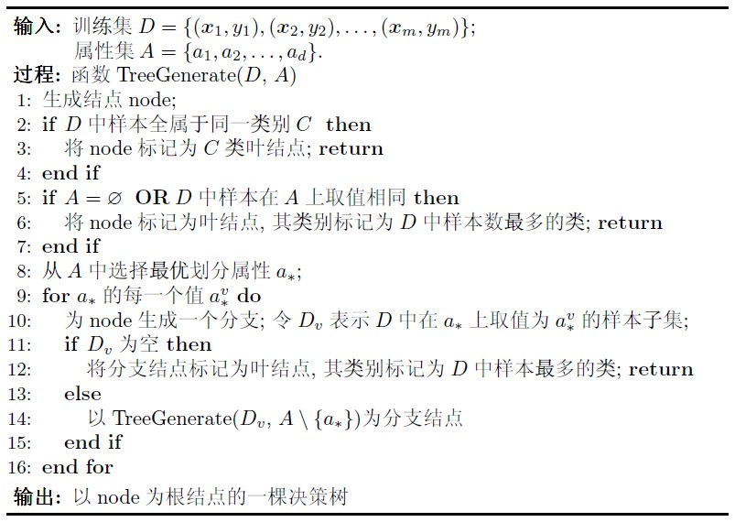
基本算法
(1) 当前结点包含的样本全属于同一类别，无需划分;
(2) 当前属性集为空, 或是所有样本在所有属性上取值相同，无法划分;
(3) 当前结点包含的样本集合为空，不能划分.
递归返回， 情形(1)
递归返回， 情形(2)
利用当前结点的后验分布
递归返回， 情形(3)
将父结点的样本分布作为 当前结点的先验分布
决策树算法的 核心

Slide 11

单选题
1分
决策树上的结点和分支分别表示什么？
此题未设置答案，请点击右侧设置按钮
A
训练样本的属性和属性取值
B
训练样本的类别和属性取值
C
测试样本的属性和属性取值
D
测试样本的类别和属性取值
E
以上皆不正确
提交

Slide 12
二、划分选择

Slide 13
划分选择
决策树学习的关键在于如何选择最优划分属性。一般而言，随着划分过程不断进行，我们希望决策树的分支结点所包含的样本尽可能属于同一类别，即结点的“纯度”(purity)越来越高！
经典的属性划分方法：
信息增益 - ID3算法中使用
增益率 - C4.5算法中使用
基尼指数 - CART算法中使用

Slide 14
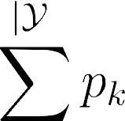
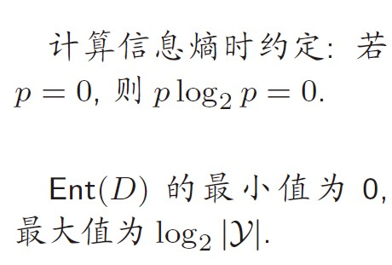
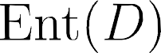
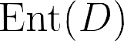

信息熵 (entropy)
信息熵 (entropy) 是度量样本集合“纯度”最常用的一种指标
假定当前样本集合 D 中第 k 类样本所占的比例为 ，则 D 的 信息熵定义为
的值越小，则
的纯度越高
信息增益(gain)直接以信息熵为基础，计算当前划分对信息熵所造成的变化

Slide 15
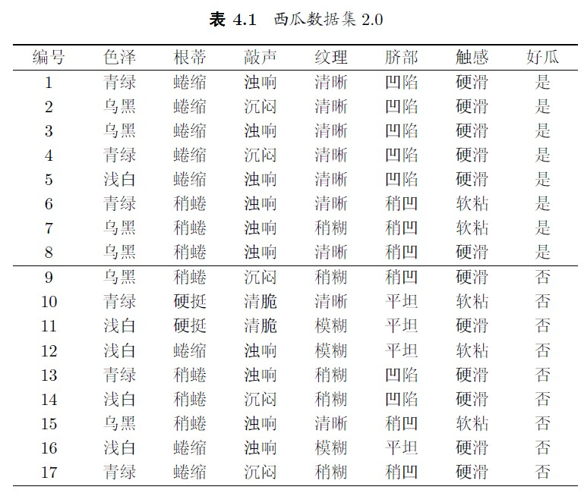
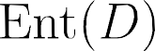
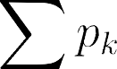
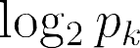
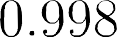
一个例子
使用哪个属性划分？
该数据集包含 个 训练样例， ， 其中正例占
反例占
根结点的信息熵为

Slide 16
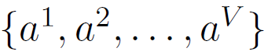
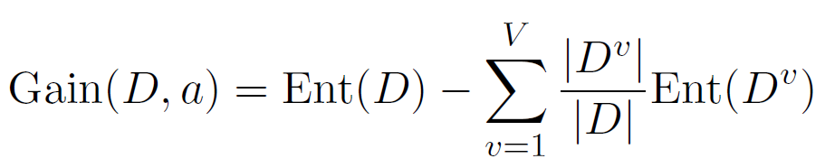
信息增益 (information gain)
ID3算法中使用
离散属性 a 的取值：
D^{v}: D 中在 a 上取值 = a^{v} 的样本集合
以属性 a 对 数据集 D 进行划分所获得的信息增益为：
划分前的信息熵
划分后的信息熵
第 v 个分支的权重, 样本越多越重要

Slide 17
划分选择-信息增益
以属性“色泽”为例，其对应的 3 个属性子集分别为 (色泽=青绿)， (色泽=乌黑)， (色泽=浅白)
子集 包含编号为 的6个样例，其中正例占 ，反例占 ， 、 同理，3个结点的信息熵为：
属性“色泽”的信息增益为

Slide 18
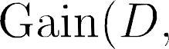


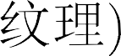

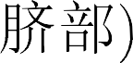
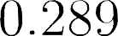

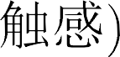
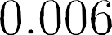
一个例子 (续)
❐ 类似的，其他属性的信息增益为
❐ 显然，属性“纹理”的信息增益最大，其被选为划分属性
纹理=?
清晰
稍糊
模糊
{1,2,3,4,5,6,8,10,15}
{7,9,13,14,17}
{11,12,16}

Slide 19
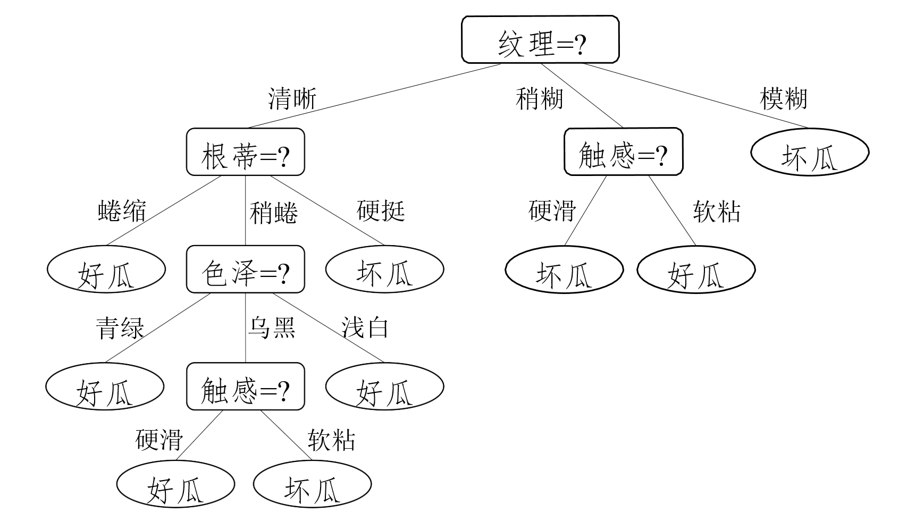
一个例子 (续)
对每个分支结点做进一步划分，最终得到决策树

Slide 20
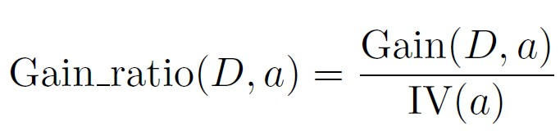
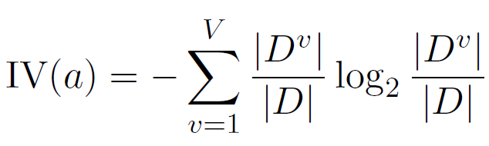
增益率 (gain ratio)
C4.5算法中使用
信息增益：有无明显弱点？
对可取值数目较多的属性有所偏好，例如：考虑“编号”属性（各个分支纯度最大！）
增益率：
其中
IV(a): 属性 a 的固有值(Intrinsic Value),属性 a 的可能取值数目越多 (即 V 越大)，则 IV(a) 的值通常就越大（增益率就越小）.
增益率对可取值数目越小的属性有所偏好！
启发式：
先从候选划分属性中找出信息增益高于平均水平的，
再从中选取增益率最高的。（增益和增益率之间折中）

Slide 21
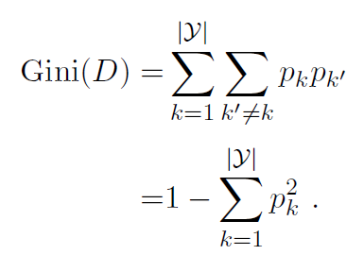
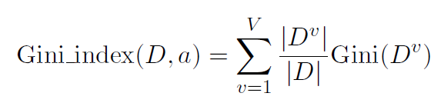

基尼指数 (Gini Index)
CART算法中使用
基尼值：
反映了从 D 中随机抽取两个样例， 其类别标记不一致的概率
Gini(D) 越小，数据集 D 的纯度越高
所有样本一个类，Gini = 0；
所有样本等概率出现，Gini 最大
属性 a 的基尼指数
在候选属性集合中，选取那个使划分后基尼指数最小的属性
基尼指数还存在什么问题？
D^{v}: D 中在属性 a 上取值 = a^{v} 的样本集合
Gini 指数的计算不需要对数运算，更加高效；
Gini 指数更偏向于连续属性，熵更偏向于离散属性。

Slide 22
三、剪枝处理

Slide 23
划分选择 vs. 剪枝
研究表明: 划分选择的各种准则虽然对决策树的尺寸有较大影响，但对泛化性能的影响很有限
例如信息增益与基尼指数产生的结果，仅在约 2% 的情况下不同
剪枝方法和程度对决策树泛化性能的影响更为显著
在数据带噪时甚至可能将泛化性能提升 25%
Why?
剪枝 (pruning) 是决策树对付“过拟合”的主要手段！

Slide 24
剪枝
为了尽可能正确分类训练样本，有可能造成分支过多 ——过拟合
可通过主动去掉一些分支来降低过拟合的风险
基本策略：
• 预剪枝 (pre-pruning): 提前终止某些分支的生长（园艺）
• 后剪枝 (post-pruning): 生成一棵完全树，再“回头”剪枝（环卫）
剪枝过程中需评估剪枝前后决策树的优劣
现在我们假定使用“留出法”
第 2 章

Slide 25
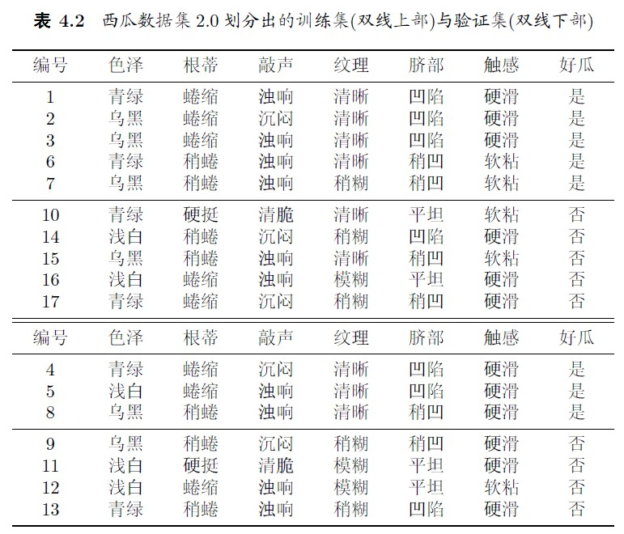
数据集
5
训练集
5
验证集

Slide 26
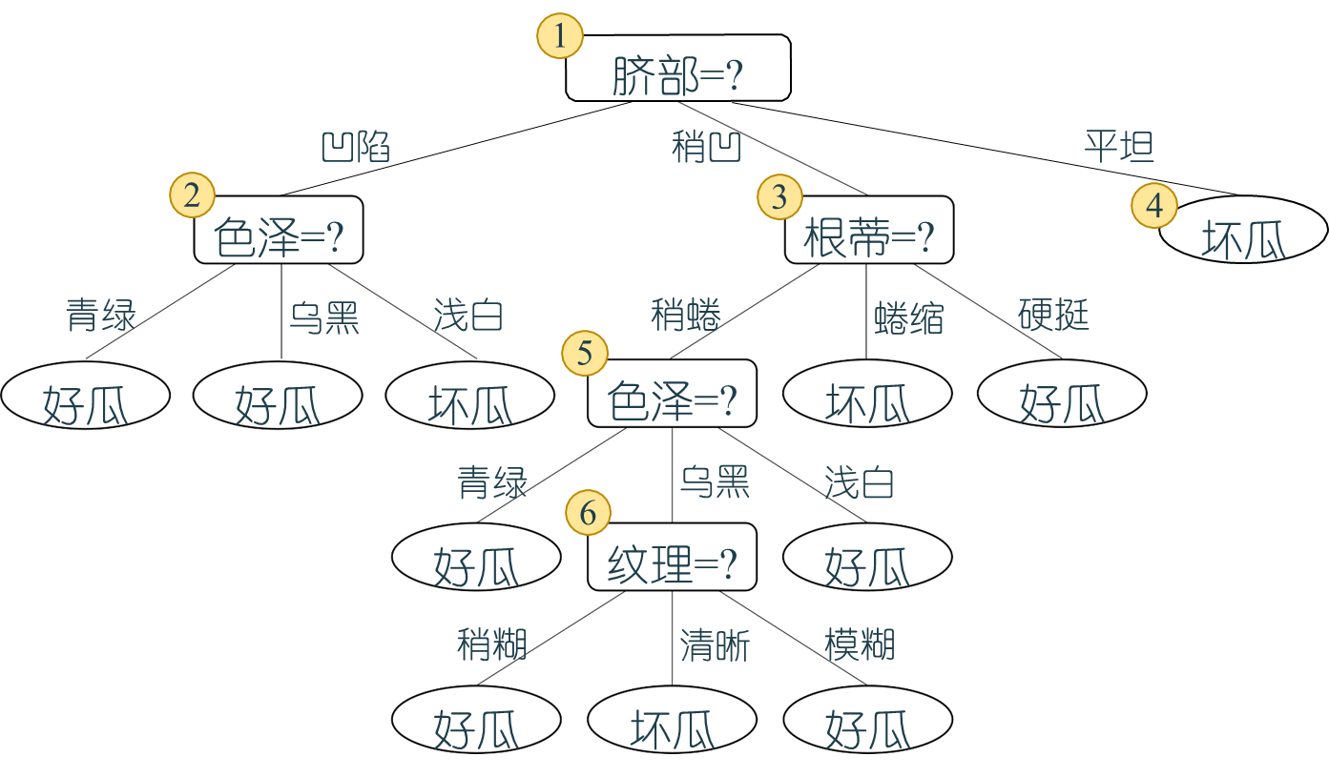
未剪枝决策树 - 使用信息增益生成

Slide 27
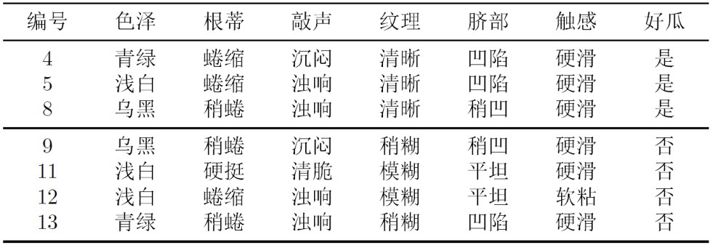
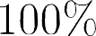
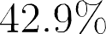
预剪枝
验 证 集
1
验证集准确率 “脐部=?” 划分前: 42.9%
脐部=?
结点1：若不划分，则将其标记为 叶结点，类别标记为训练样例中最 多的类别，若选“好瓜”。验证集 中， 被分类正确，得到验 证集准确率为

Slide 28
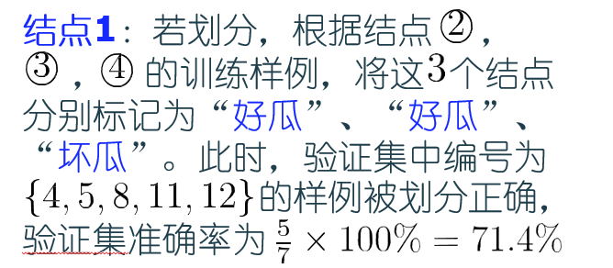
预剪枝 (续)
验 证 集
验证集准确率 “脐部=?” 划分前: 42.9%
划分后: 71.4%
1
脐部=?
凹陷
稍凹
平坦
2
3
4
预剪枝决策: 划分
好瓜
好瓜
坏瓜

Slide 29

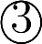
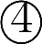
预剪枝 (续)
对结点 ， ， 分别进行剪枝判 断，结点 ， 都禁止划分，结 点 本身为叶子结点。最终得到 仅有一层划分的决策树，称为 “决策树桩”(decision stump)
验 证 集
1
验证集准确率“脐部=?”
划分前: 42.9%
划分后: 71.4%
脐部=?
凹陷
稍凹
平坦
2
3
预剪枝决策: 划分
4
好瓜
好瓜
坏瓜
验证集准确率“色泽=?” 划分前: 71.4%
划分后: 57.1%
验证集准确率“根蒂=?”
划分前: 71.4%
划分后: 71.4%
预剪枝决策: 禁止划分
预剪枝决策: 禁止划分

Slide 30
预剪枝 (续)
验 证 集
验证集准确率71.4%
风险：欠拟合
1
4, 5
脐部=?
13(fail)
凹陷
稍凹
平坦
2
3
4
好瓜
好瓜
坏瓜
11, 12
8
9(fail)

Slide 31
后剪枝
先生成一棵完整的决策树，其验证集正确率测得为 42.9%

Slide 32
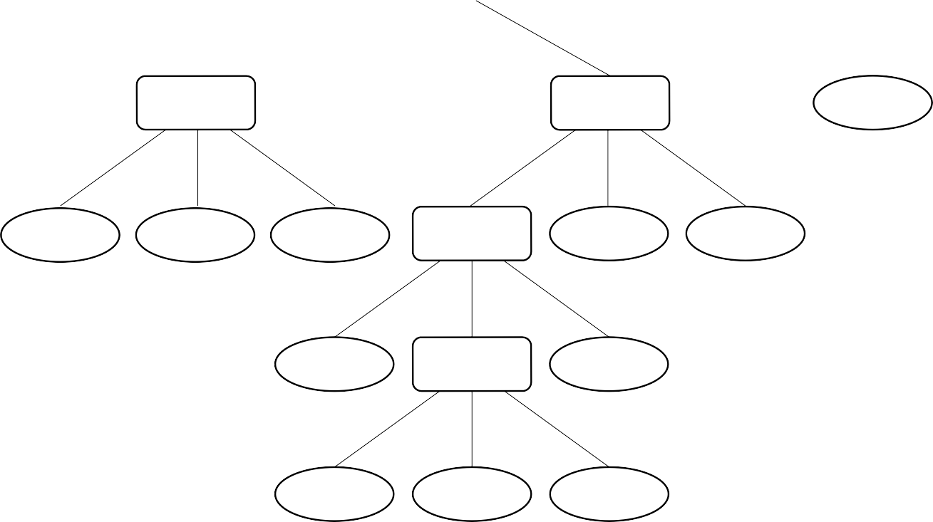
后剪枝 (续)
首先考虑结点 ，若将其替换为叶结点，根据落在其上的训练样例将其标记为“好瓜”，测得验证集准确率提高至 57.1%，于是
决定剪枝
1
脐部
凹陷
色泽
乌黑 浅白
好瓜 坏瓜
稍凹
3
平坦
4
2
根蒂
蜷缩 硬挺
坏瓜 好瓜
坏瓜
青绿
好瓜
稍蜷
色泽
青绿 ₆ 乌黑 浅白
好瓜
5
好瓜
纹理?
清晰 模糊
坏瓜 好瓜
验证集准确率
剪枝前: 42.9%
剪枝后: 57.1%
稍糊
好瓜
后剪枝决策: 剪枝

Slide 33
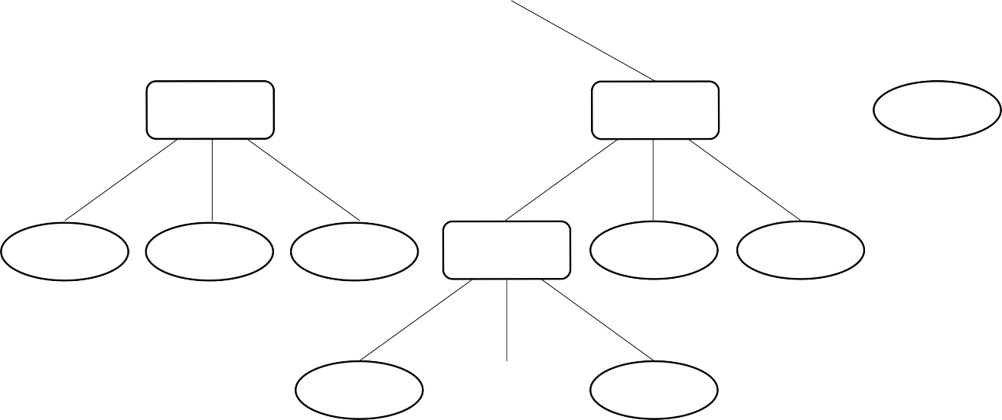
后剪枝 (续)
将结点 替换为叶结点，根据落在其上的训练样例
将其标记为“好瓜”(此处也可以标记为坏瓜)
1
脐部
凹陷
色泽
乌黑 浅白
好瓜 坏瓜
稍凹
3
平坦
4
2
根蒂
蜷缩 硬挺
坏瓜 好瓜
坏瓜
青绿
好瓜
稍蜷
色泽
乌黑 浅白
好瓜 好瓜
5
青绿
好瓜
好瓜

Slide 34
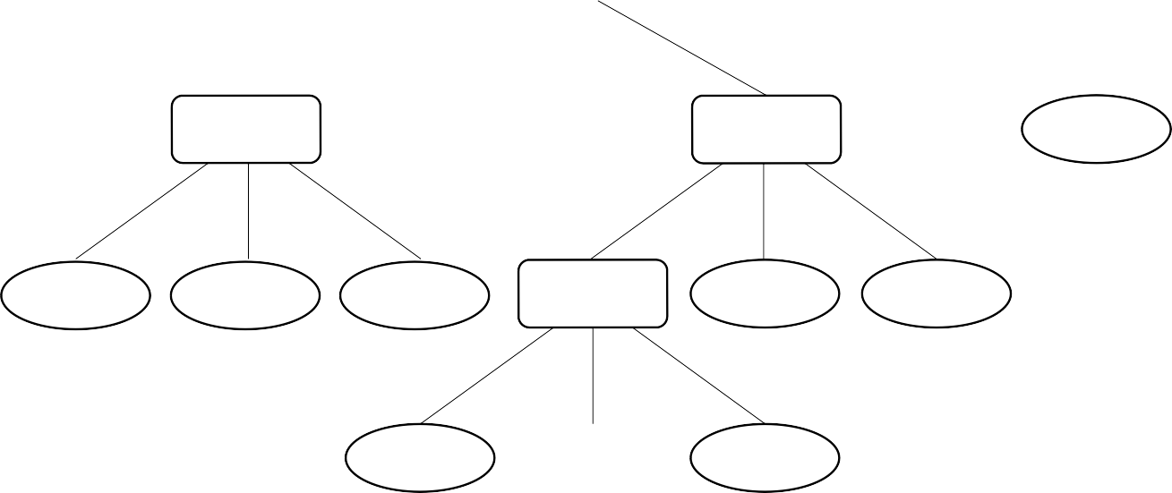
后剪枝 (续)
然后考虑结点 ，若将其替换为叶结点，根据落在其上的训练样例 将其标记为“好瓜”，测得验证集准确率仍为 57.1%，可
不剪枝
1
脐部
凹陷
色泽
乌黑 浅白
好瓜 坏瓜
稍凹
3
平坦
4
2
根蒂
蜷缩 硬挺
坏瓜 好瓜
坏瓜
青绿
好瓜
稍蜷
5
色泽?
乌黑 浅白
好瓜 好瓜
验证集准确率
剪枝前: 57.1%
剪枝后: 57.1%
青绿
好瓜
后剪枝决策: 不剪枝

Slide 35
后剪枝 (续)
对结点 ，若将其替换为叶结点，根据落在其上的训练样例
，将其标记为“好瓜”，测得验证集准确率提升至 71.4%，
决定剪枝
1
脐部
凹陷
稍凹
3
平坦
4
2
色泽?
乌黑 浅白
好瓜 坏瓜
根蒂
蜷缩 硬挺
坏瓜 好瓜
坏瓜
青绿
好瓜
稍蜷
色泽
乌黑 浅白
好瓜 好瓜
5
青绿
好瓜
验证集准确率
剪枝前: 57.1%
剪枝后: 71.4%
后剪枝决策: 剪枝

Slide 36
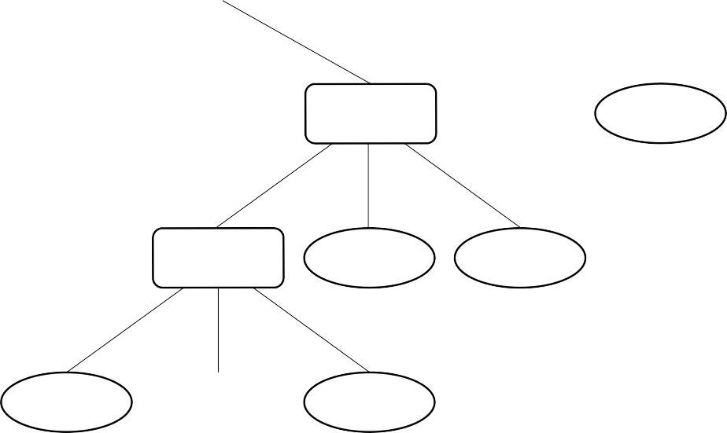
后剪枝 (续)
对结点 和 于是不剪枝
，先后替换为叶结点，均未测得验证集准确率提升，
1
脐部?
凹陷
稍凹
3
平坦
4
2
根蒂?
蜷缩 硬挺
坏瓜 好瓜
好瓜
坏瓜
稍蜷
色泽
乌黑 浅白
好瓜 好瓜
5
青绿
好瓜
好瓜

Slide 37
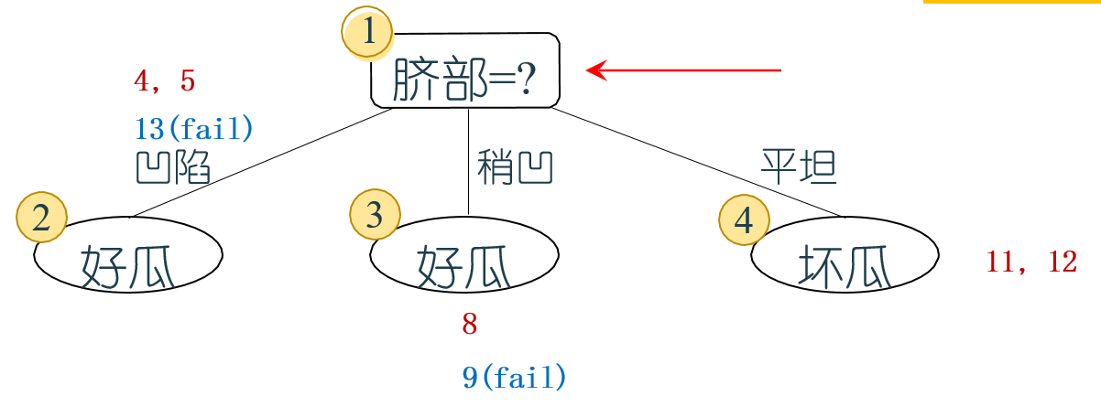
后剪枝 (续)
最终，后剪枝得到的决策树（验证集准确率71.4%）：
1
脐部
凹陷
稍凹
3
8, 9
平坦
4
2
4, 5
11, 12
好瓜
13(fail)
根蒂
蜷缩 硬挺
坏瓜 好瓜
坏瓜
8, 9
稍蜷
色泽
乌黑 浅白
好瓜 好瓜
5
青绿
好瓜
预剪枝
8
9(fail)

Slide 38
预剪枝 vs. 后剪枝
❐ 时间开销：
• 预剪枝：训练时间开销降低，测试时间开销降低
• 后剪枝：训练时间开销增加，测试时间开销降低
❐ 过/欠拟合风险：
• 预剪枝：过拟合风险降低，欠拟合风险增加
• 后剪枝：过拟合风险降低，欠拟合风险基本不变
❐ 泛化性能：后剪枝 通常优于 预剪枝

Slide 39
思考：留出法得到的多棵决策树如何整合与剪枝？
？

Slide 40
四、连续与缺失值

Slide 41
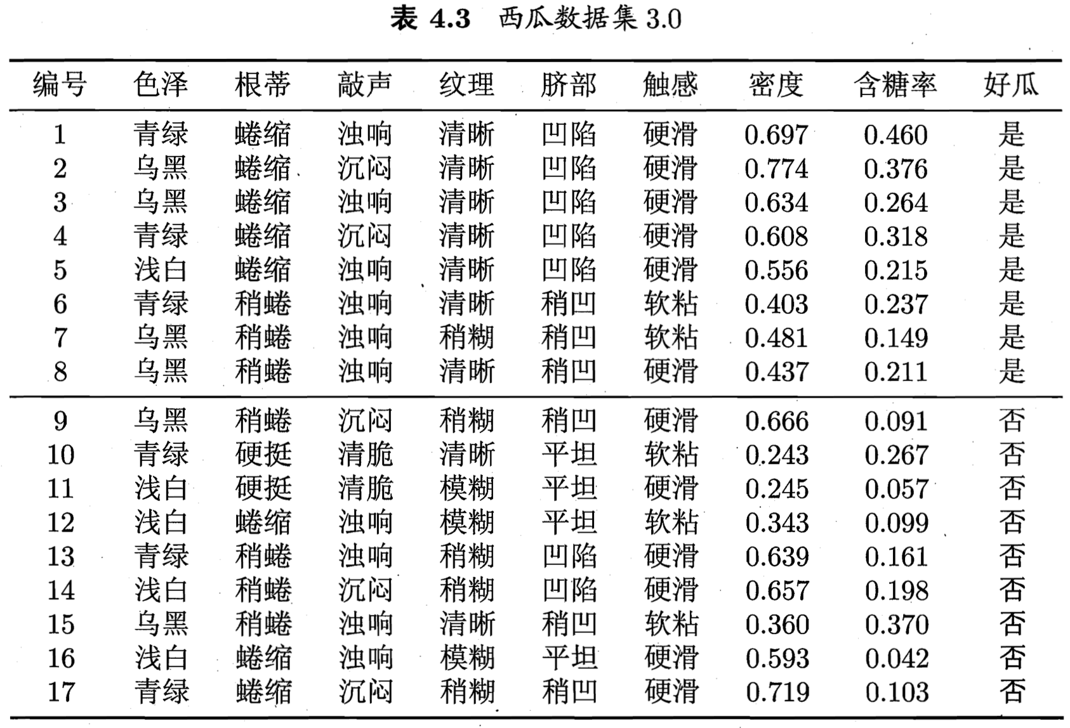
连续值处理

Slide 42
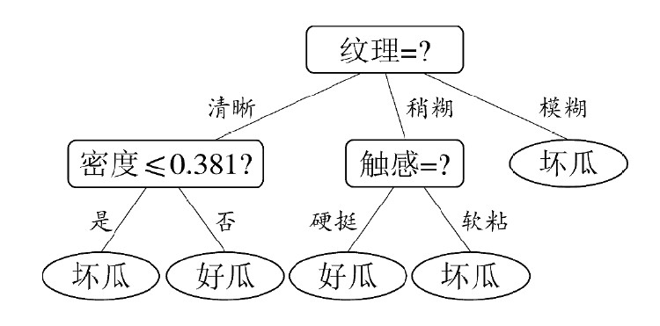
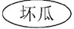
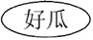
连续值处理
基本思路：连续属性离散化
常见做法：二分法 (bi-partition)
• n 个属性值可形成 n-1 个候选划分
• 然后即可将它们当做 n-1 个离散属性值处理
硬滑

Slide 43
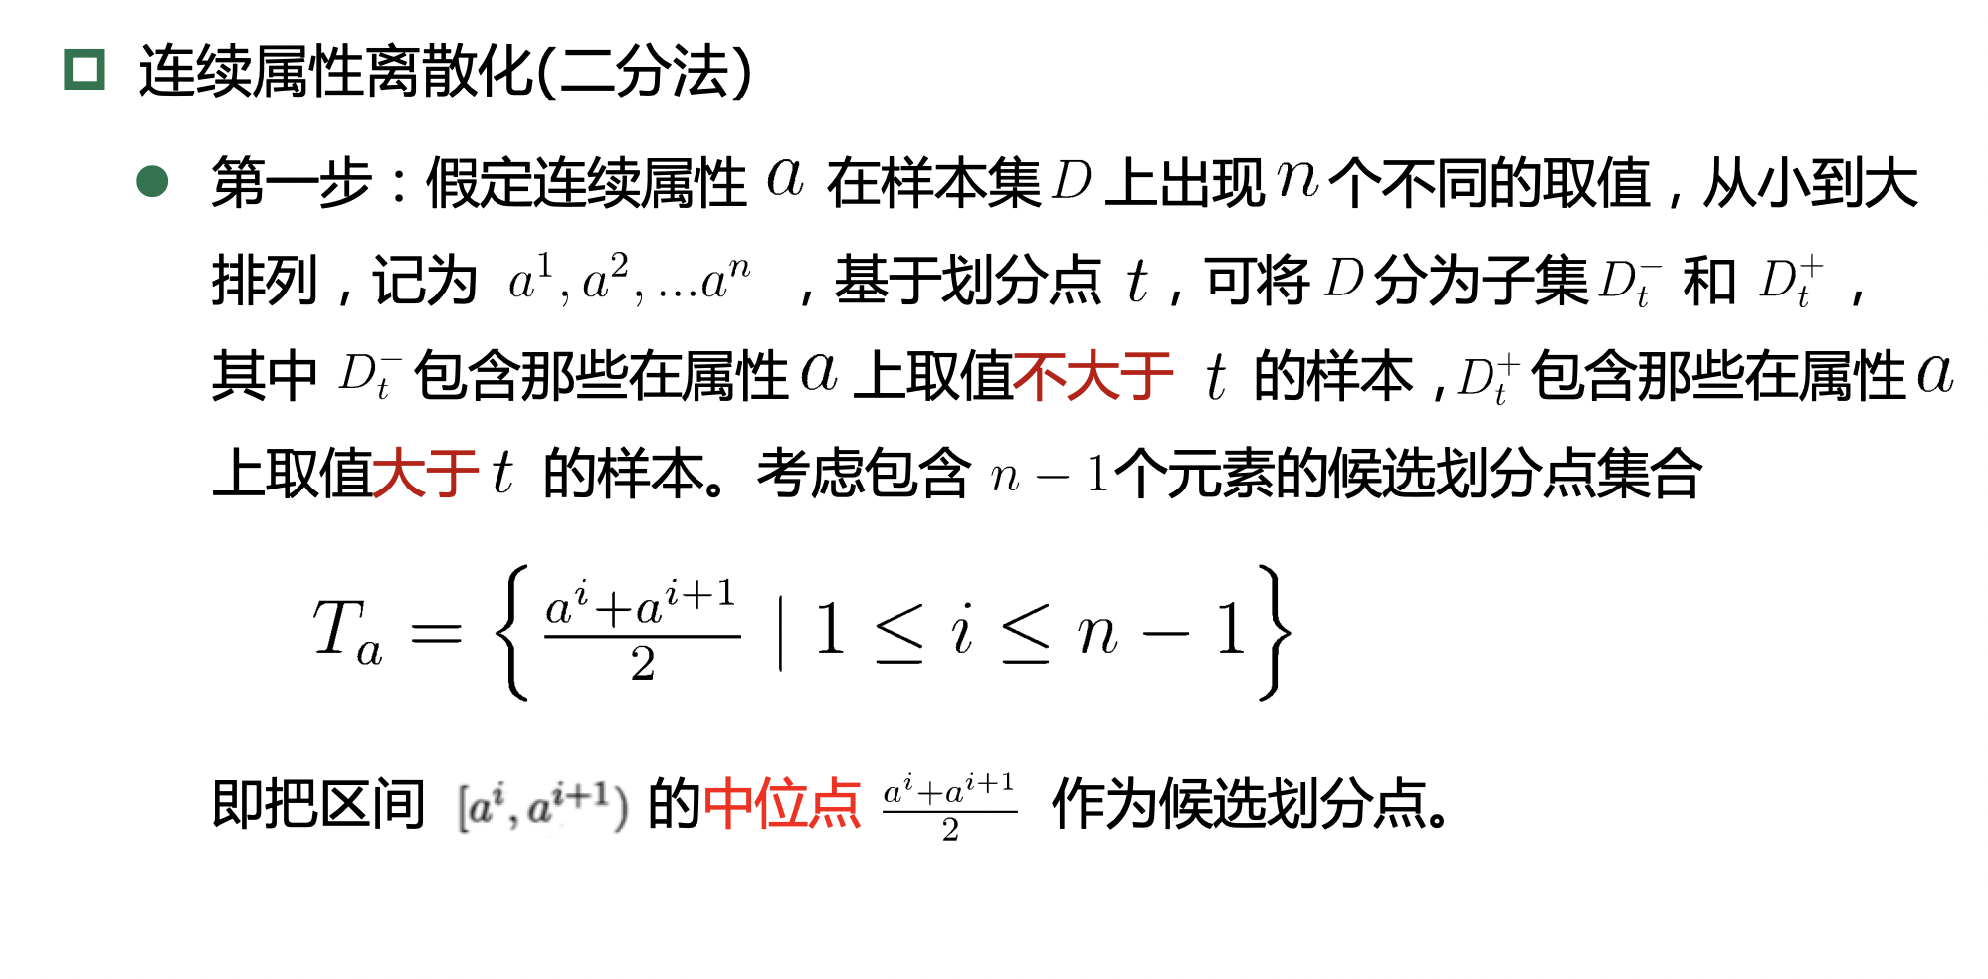
连续值处理

Slide 44
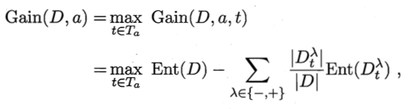
连续值处理
连续属性离散化(二分法)
第二步：采用离散属性值方法，考察这些划分点，选取最优的划分点进行样本集合的划分
其中 是样本集 基于划分点 二分后的信息增益，于是，就可选择使
最大化的划分点。

Slide 45
缺失值处理
现实应用中，经常会遇到属性值“缺失”(missing)现象
仅使用无缺失的样例？ → 对数据的极大浪费
使用带缺失值的样例，需解决：
Q1：如何在属性值缺失的情况下进行划分属性选择？
Q2：给定划分属性，若样本在该属性上的值缺失，如何进行样本划分？
基本思路：样本赋权，权重划分

Slide 46
缺失值处理
表示 中在属性 上没有缺失值的样本子集， 表示 中在属性 上取值为 的样本子集，
表示 中属于第 类的样本子集
为每个样本 赋予一个权重 ，并定义：
无缺失值样本所占的比例
无缺失值样本中第 类所占比例
无缺失值样本中在属性 上取值 的样本所占比例

Slide 47
缺失值处理
对于Q1（值缺失，如何选择划分属性？）:
其中
对于Q2（值缺失，如何进行样本划分？）
若样本 在划分属性 上的取值已知，则将 划入与其取值对应的子结点，且样本权值在子结点中保持为 .
若样本 在划分属性 上的取值未知，则将 同时划入所有子结点，且样本权值在与属性值 对应的子结点中调整为 (直观来看，相当于让同一个样本以不同概率划入不同的子结点中去).
无缺失值样例中属性 a
取值为 v 的占比
无缺失值样本所占的比例
无缺失值样本中第 k 类所占比例

Slide 48
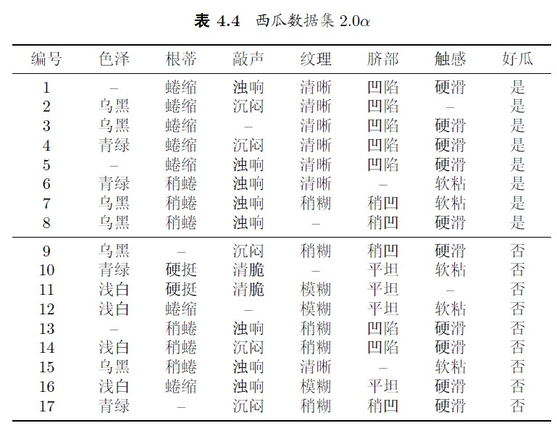
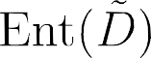
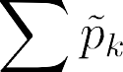
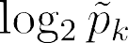
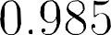
一个例子
仅通过无缺失值 的样例来判断划 分属性的优劣
学习开始时，根结点包 含样例集 D 中全部17个 样例，权重均为 1
以属性“色泽”为例，该属性上无缺失值的样例子集 信息熵为
包含 14 个样例，

Slide 49
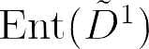








一个例子(续)
令 ， ， 分别表示在属性“色泽”上取值为“青绿”“乌黑” 以及“浅白”的样本子集，有

Slide 50





一个例子(续)
因此，样本子集
上属性“色泽”的信息增益为
无缺失值样例中属性 a
取值为 v 的占比

Slide 51
一个例子(续)
于是，样本集 D 上属性“色泽”的信息增益为
无缺失值样例占比

Slide 52













一个例子(续)
类似地可计算出所有属性在数据集上的信息增益
进入“纹理=清晰”分支 进入“纹理=稍糊”分支 进入“纹理=模糊”分支
在“纹理”上出现缺失值， 样本 8, 10 同时进入三个 分支，三分支上的权重分 别为 7/15，5/15，3/15
权重划分

Slide 53

从“树”到“规则”
● 一棵决策树对应于一个“规则集”
● 每个从根结点到叶结点的分支路径对应于一条规则
例如
• IF (纹理=清晰) ∧ (密度 ≤
0.381) THEN 坏瓜
• IF (纹理=清晰) ∧ (密度>0.381) THEN 好瓜
• IF (纹理=稍糊) ∧ (触感=硬滑) THEN 坏瓜
• IF (纹理=稍糊) ∧ (触感=软粘) THEN 好瓜
• IF (纹理=模糊) THEN 坏瓜
好处：
❐ 改善可理解性

Slide 54
思考：针对连续属性，决策树算法需要修改吗？
(1) 当前结点包含的样本全属于同一类别，无需划分;
(2) 当前属性集为空, 或是所有样本在所有属性上取值相同，无法划分;
(3) 当前结点包含的样本集合为空，不能划分.
递归返回， 情形(1)
递归返回， 情形(2)
利用当前结点的后验分布
递归返回， 情形(3)
将父结点的样本分布作为 当前结点的先验分布
决策树算法的 核心

Slide 55
五、多变量决策树

Slide 56


轴平行划分
单变量决策树：在每个非叶结点仅考虑一个划分属性
产生“轴平行”分类面
较好的可解释性

Slide 57


轴平行 vs. 倾斜
当学习任务所对应的分类边界很复杂时，需要非常多段
划分才能获得较好的近似
能否产生这样
的分类边界？

Slide 58


多变量(multivariate)决策树
多变量决策树：每个非叶结点不仅考虑一个属性
例如“斜决策树” (oblique decision tree) 不是为每个非叶结点寻找 最优划分属性，而是建立一个线性分类器
更复杂的“混合决策树”甚至可以在结点
嵌入神经网络或其他非线性模型

Slide 59
思考：离散属性能否做多变量决策树？

Slide 60

决策树常用软件包

Slide 61
本章小结
上一章：线性回归与分类；本章：主要用于分类的决策树
人是如何决策的？
每一步根据一个属性（特征）的取值对样本做划分，逐步找到最终分类（决策）。且让决策树上每个分支的样本纯度尽可能高。
如何选择最优划分属性？
三种指标：信息增益、增益率、基尼指数
分得太细容易过拟合怎么办？
剪枝处理：预剪枝（开销小，欠拟合）、后剪枝（开销大，泛化好）
属性的取值不是离散值的集合怎么办？
连续值处理：连续属性离散化（连续区间一分为二）
缺失值处理：样本赋权，权重划分
能否每步不止判断一个属性，从而降低测试开销？
多变量决策树

